Slide 1
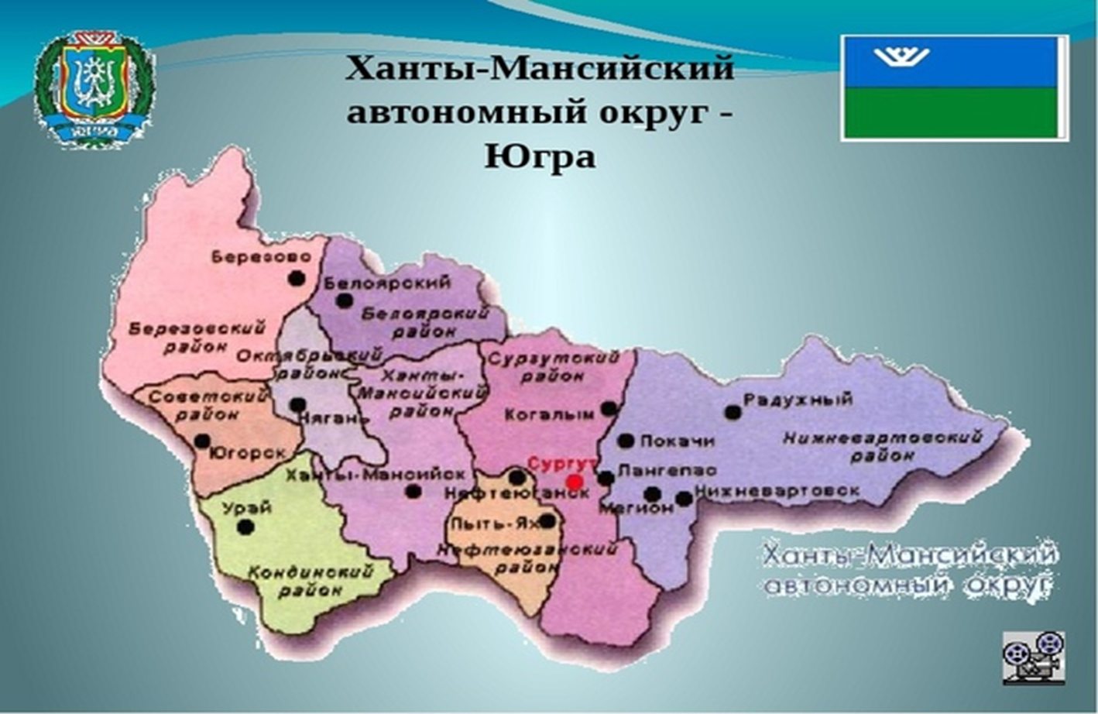
Наш край Югра

Slide 2
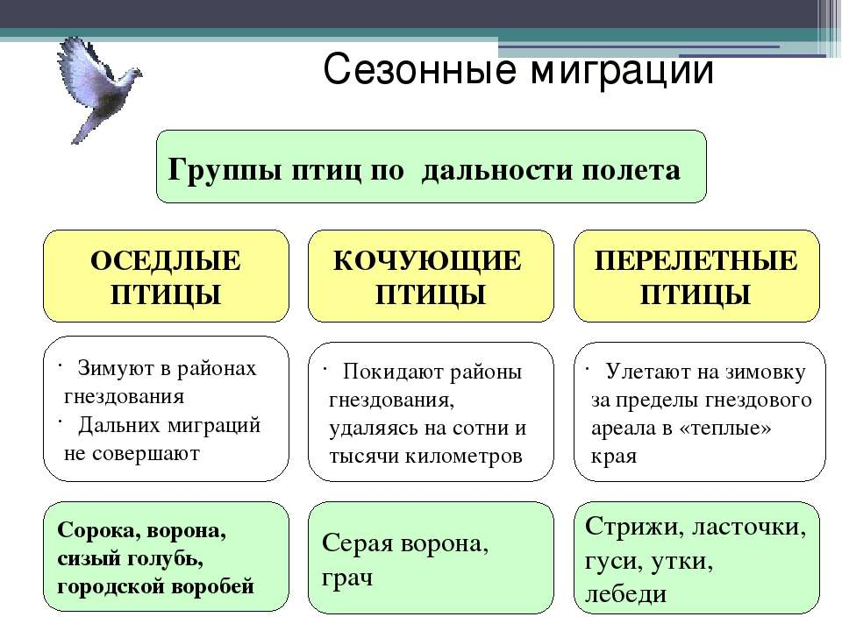

Slide 3
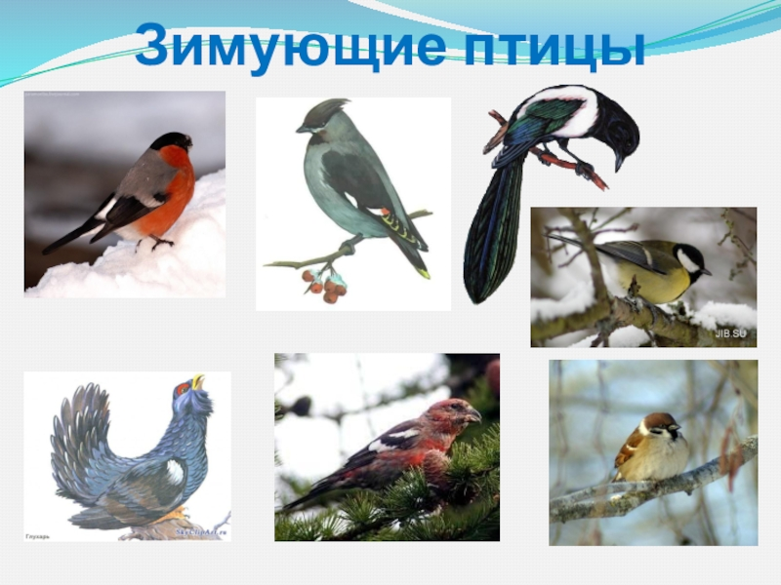

Slide 4
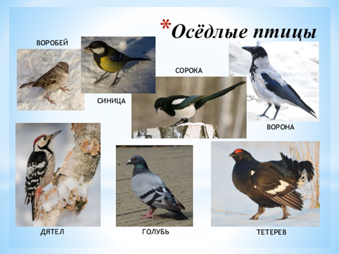

Slide 5
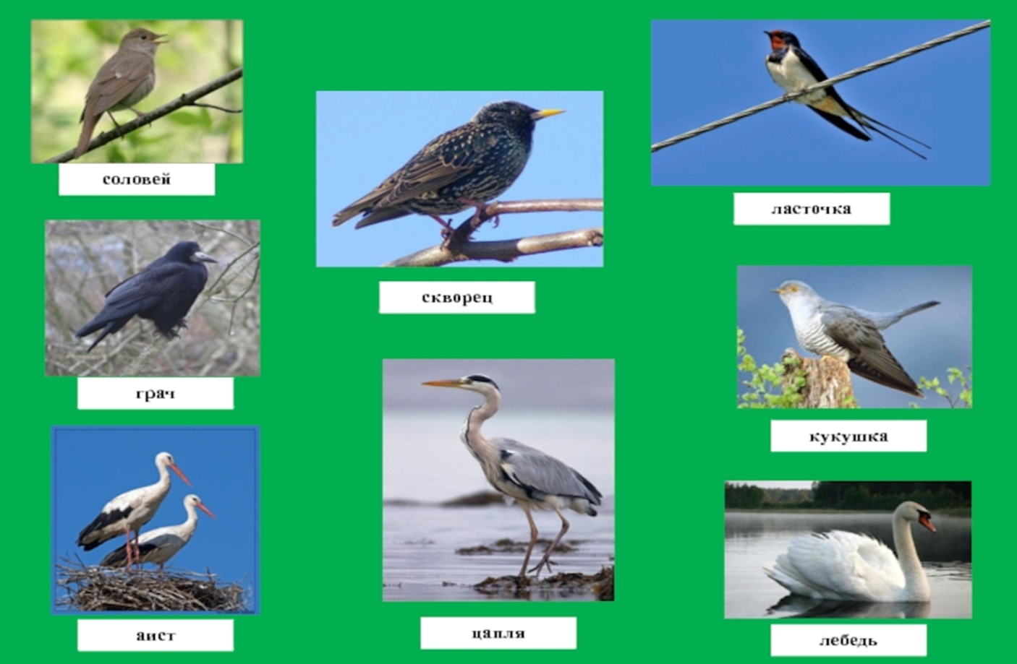

Slide 6
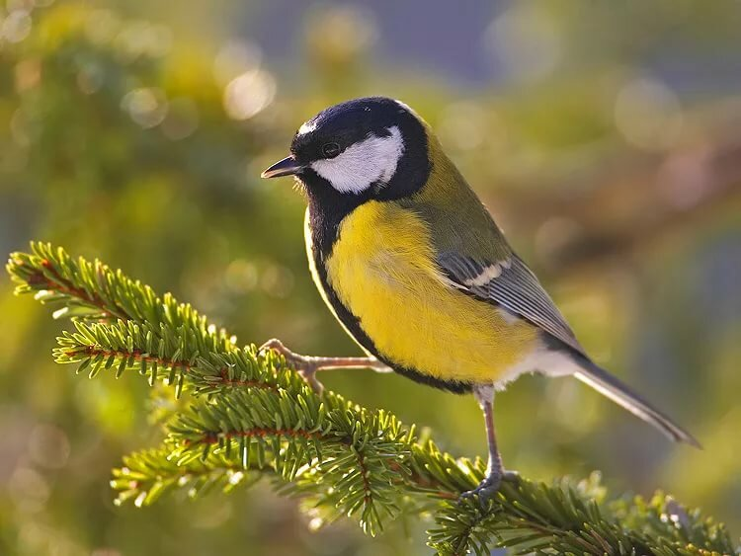
Синица.
Эта птица получила своё название за обычай петь особенно активно в сумерках, на вечерних и утренних зорях.

Slide 7
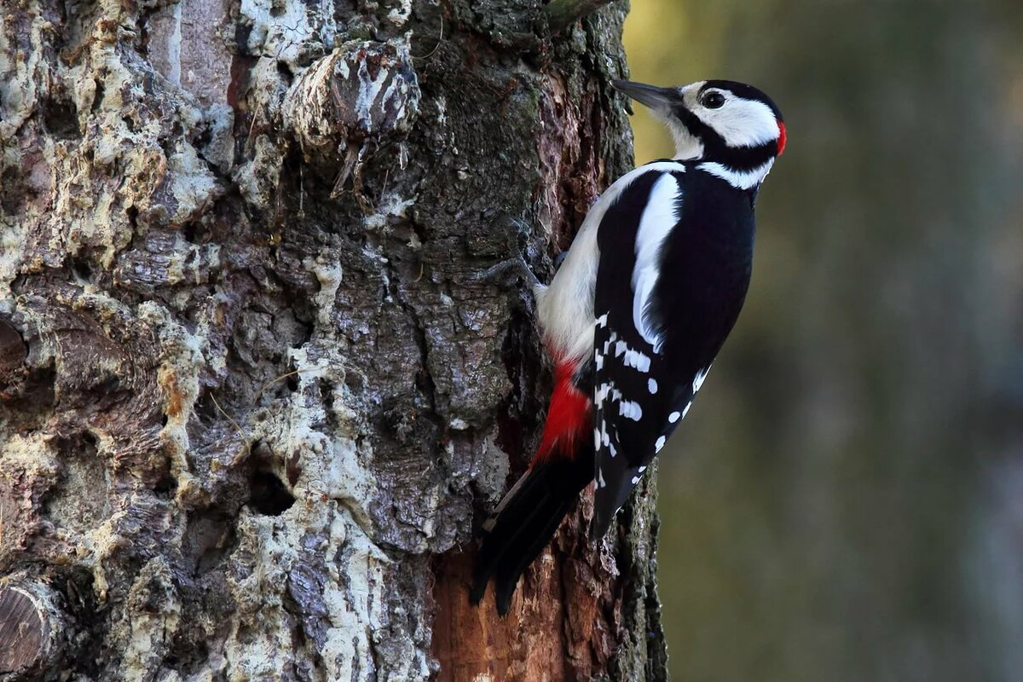
Большой пёстрый дятел.
В длину достигают 23 сантиметра. Весят большие дятлы не более 100 грамм. Предпочитают одинокий образ жизни, каждая особь имеет собственный кормовой участок. Но при большой плотности птиц, эти наделы могут пересекаться между собой. В таких случаях возникают конфликты, особенно сильные во время гнездования.

Slide 8
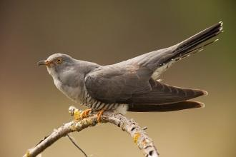
Кукушка.
Кукушка – небольшая серая птичка. У нее нет ярких перьев или красивого хвоста, зато каждый узнает ее по голосу. Ведь именно она произносит в лесу свое знаменитое «Ку-ку».
Тело кукушки имеет длину около 30-35 сантиметров.
Гнезд кукушки не строят.
Птицы этого вида питаются насекомыми, ягодами и способны склевать яйцо другой птицы.
Существует поверье, что кукушка умеет отвечать людям на загаданные вопросы. Верить ли таким предсказаниям каждый решает сам.

Slide 9
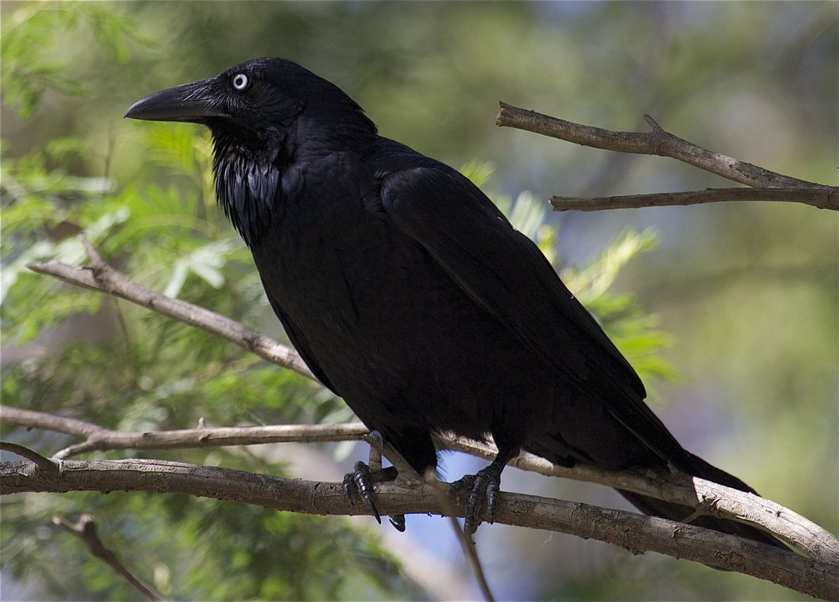
Чёрный ворон.
Птица с длиной туловища до 65 см. Вольная птица лесных просторов. К жилью человека старается подлетать редко. Предпочитает старые хвойные леса. Как и деревья этих лесов, он – долгожитель, до 200 лет может прожить.

Slide 10
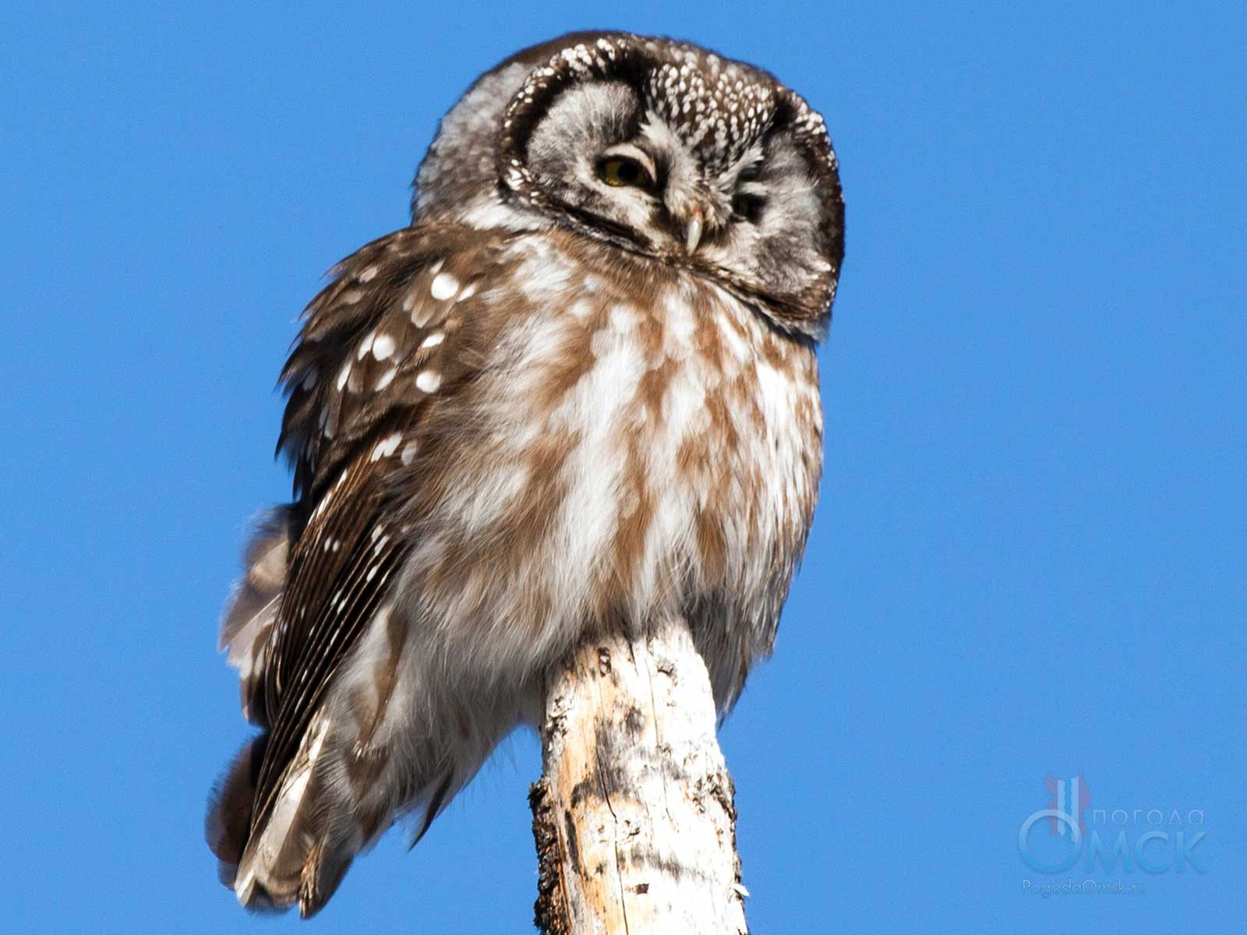
Мохноногий сыч.
Мохноногий сыч является оседлым видом для всей территории Ханты-Мансийского автономного округа.

Slide 11
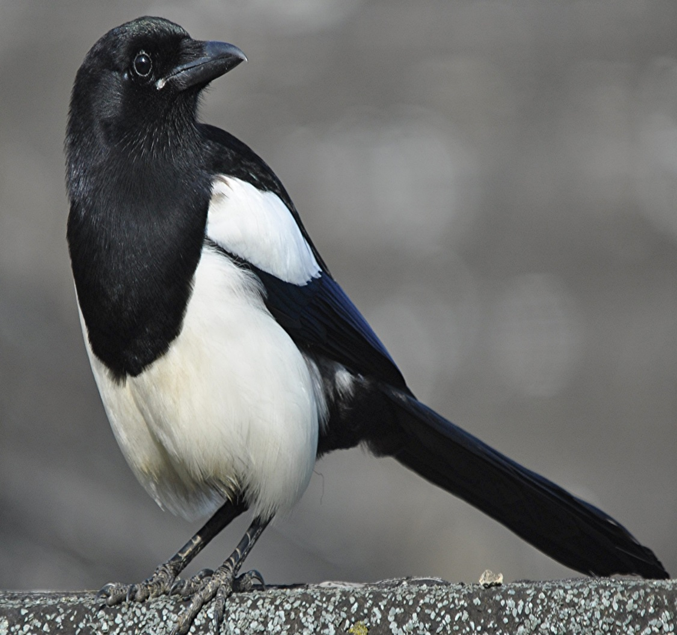
Сорока.
Обычно не образуют стай и групп; они предпочитают держаться парами, а после гнездования - семьями, но только определенное время. По осени объединяются в стаи и вместе кочуют. Сорока ведёт оседлый образ жизни: ни осенью, ни зимой она не удаляется далеко от гнезда. К зиме большинство сорок вместе с воронами и галками разлетаются по деревням и ищут себе еду.

Slide 12
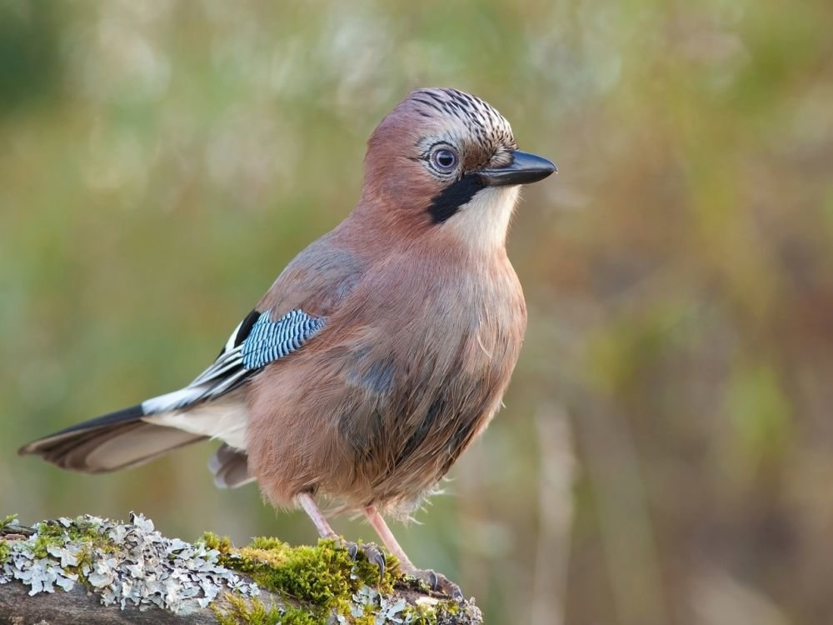
Сойка.
Вес около 200 грамм, её длина тела – до 40см. Она может поймать мышь, ящерицу или лягушку, редко лакомится яйцами других птиц. У неё своих врагов хватает: куница, филин и вороны. Как и полагается лесному жителю, она осторожная птица и внимательная. Умеет подражать чужим голосам, легко запоминает и повторяет услышанные звуки.

Slide 13
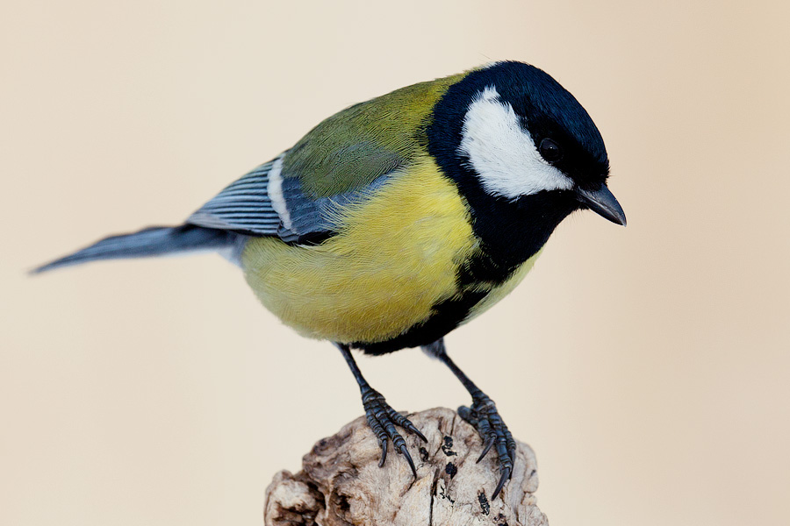
Синица большая.
Длина тела у них 100—180 мм, а масса всего 7—25 г. Синицы питаются исключительно насекомыми. Во всех культурных странах эти птицы охраняются. Наряд самцов более яркий, чем у самок. Передвигается прыжками, очень подвижные и любопытные птицы. Селятся обычно в дуплах деревьев. Зимой они собираются стайками и греют друг друга, экономя при этом свою энергию.

Slide 14
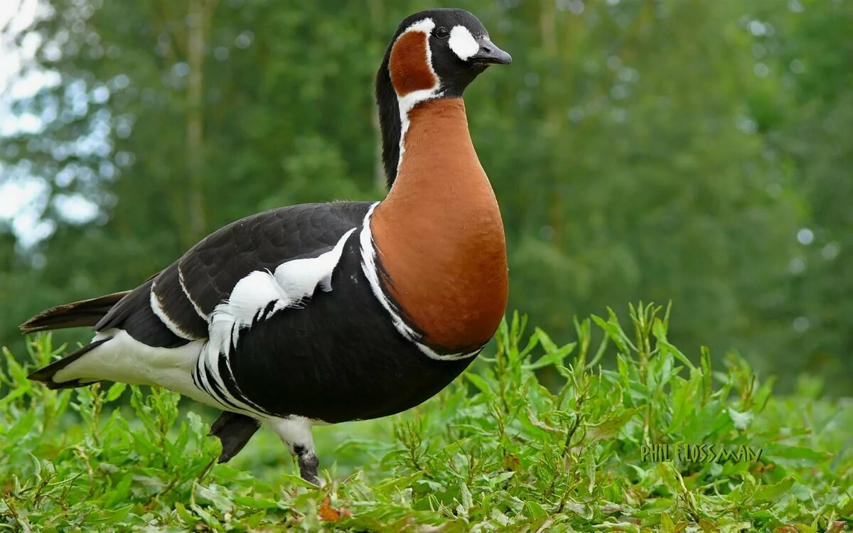
Краснозобая казарка.
Длина тела птицы чуть больше 50 см, а ее вес колеблется от 1 до 1,7 кг. Питается исключительно растительной пищей, с чем и связан ее поздний прилет к местам гнездовья. Уже в середине сентября пернатые начинают отлет к местам зимовок. Во время этого перелета птица поедает озимые и корешки растений. Таким образом, в тундре они проводят чуть более 3-х месяцев.

Slide 15
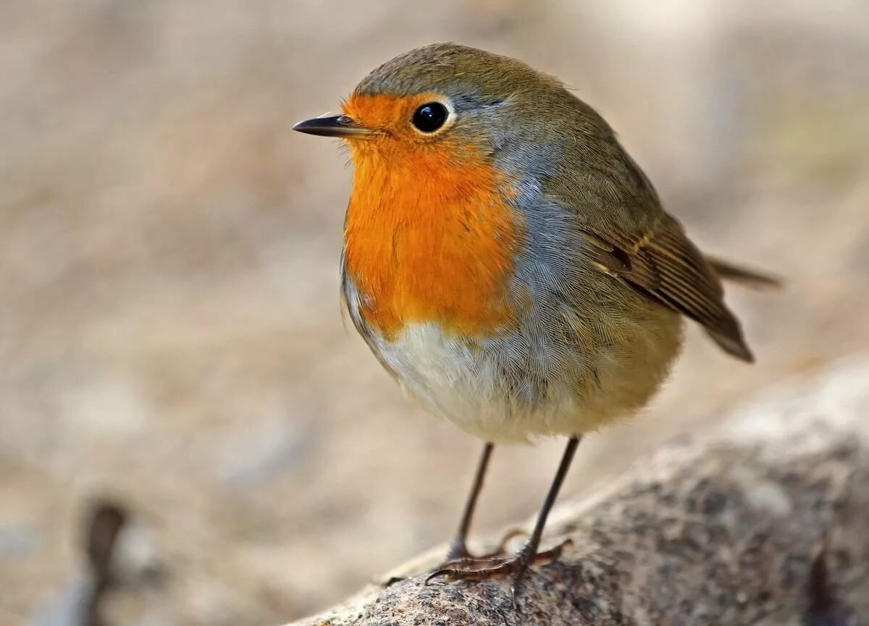
Зарянка.
Зарянки ищут на земле насекомых, дождевых червей и улиток . Осенью они поедают ещё и ягоды, а зимой охотно прилетают к кормушкам, где клюют мягкие корма.

Slide 16
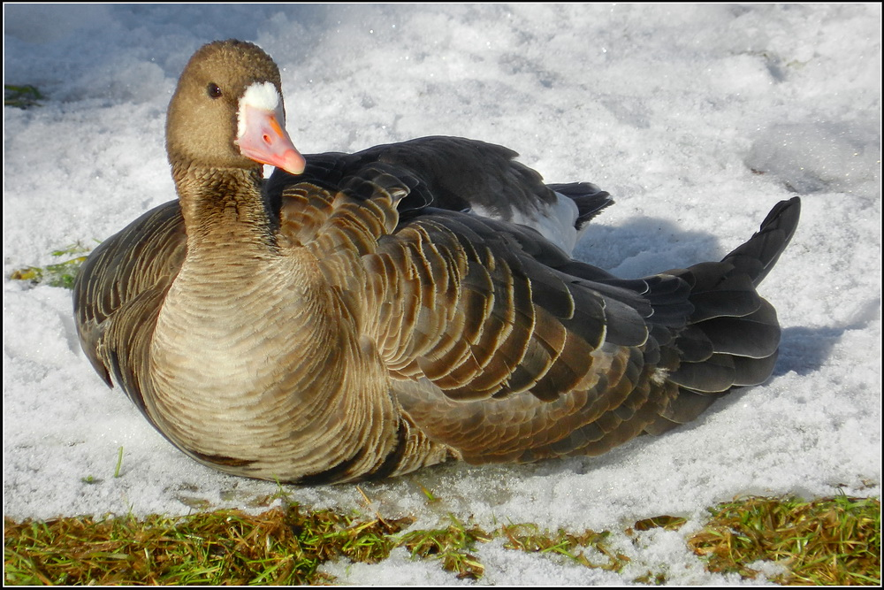
Белолобый гусь.
Если вы увидите птиц на воде, то почти со 100% уверенностью можно сказать, что стая прилетела на водопой. В остальное время птицы предпочитают сушу. Несмотря на это такие гуси хорошие пловцы и ныряльщики.

Slide 17
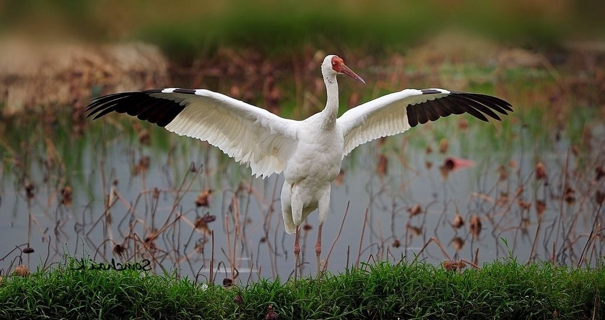
Стерх.
Высота составляет около 140 см, а общий вес 5-8 кг. Птица гнездится только на территории России, в Якутии и Западной Сибири. Длинные ноги помогают ему легко передвигаться по заболоченной местности, и тонкий клюв — превосходное орудие для добычи пищи. Стерх питается как растительной, так и животной пищей.

Slide 18
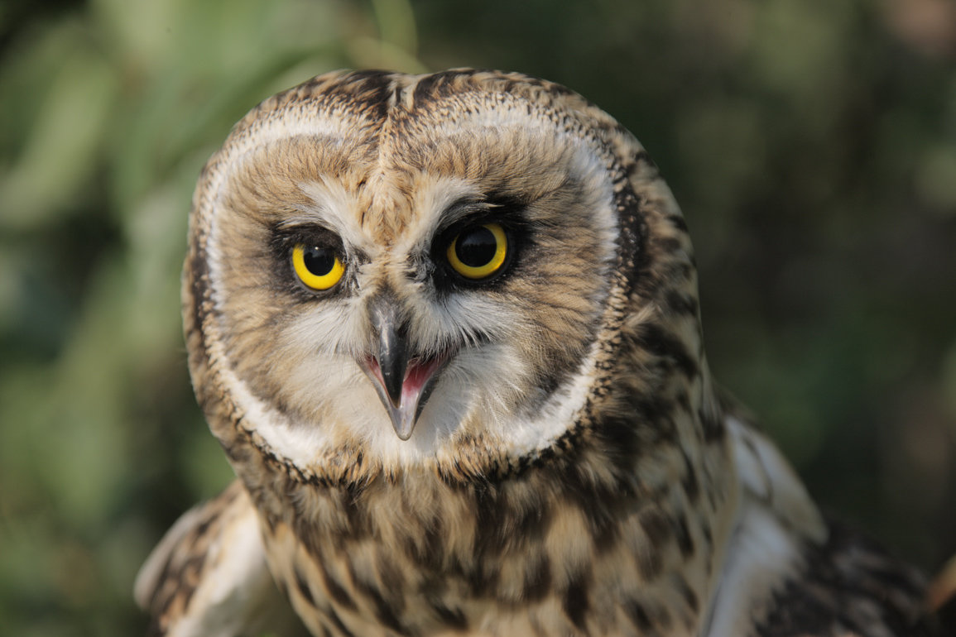
Ночной хищник-филин.
Знамениты своей способностью вертеть головой: они умеют поворачивать ее на 270 градусов, т.е. практически делают полный оборот головой вокруг шеи. Это позволяет им замечать все, что происходит рядом с ними. Глаза филина приспособлены видеть даже в темноте.

Slide 19
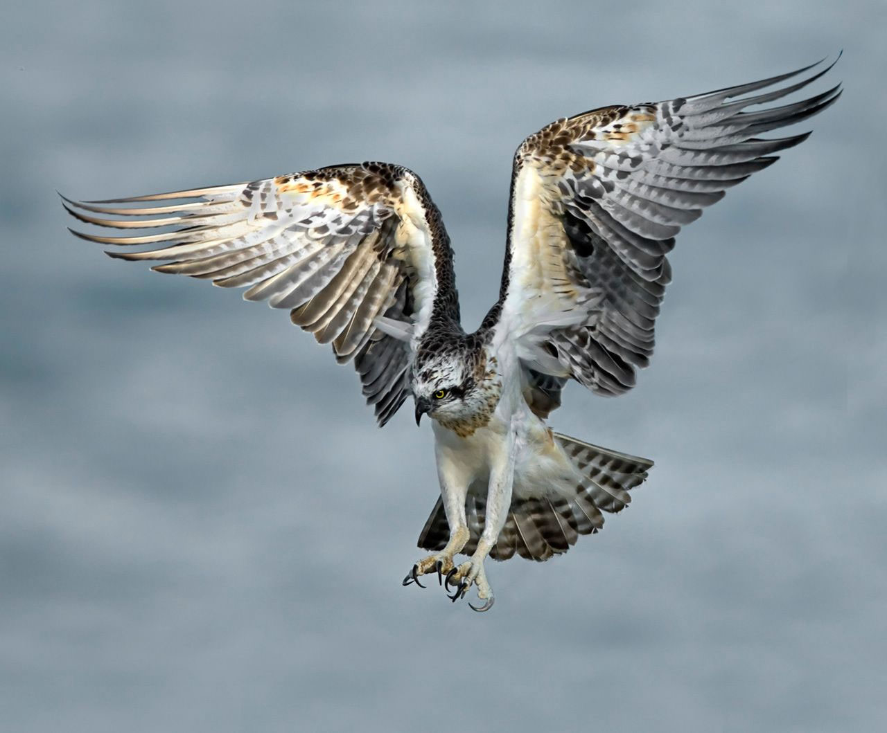
Скопа.
Крупная хищная птица Скопа длиной 55—58 см. Подавляющее большинство рациона вида составляет рыба, иногда они могут охотиться на других птиц.

Slide 20
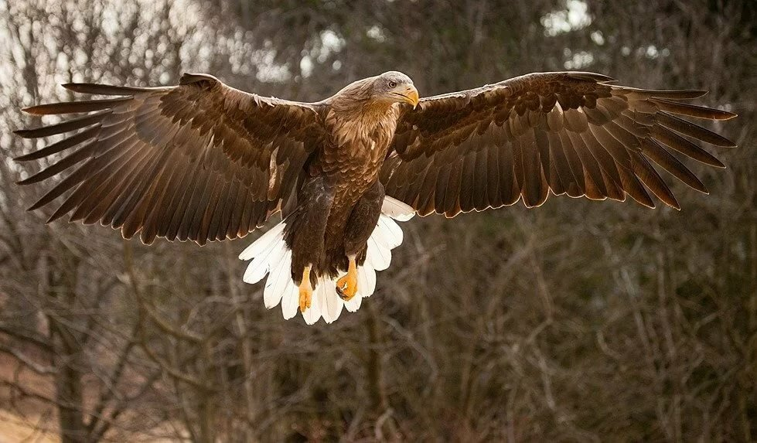
Орлан-белохвост.
Длина тела которого может достигать метра, а вес — от трех до семи килограммов. Хищник летает над водоплавающими, в результате чего те ныряют под воду в попытке избежать цепких когтей. Но когда запас воздуха подходит к концу, добыча выныривает, и тут уж хищник не промахнется.

Slide 21
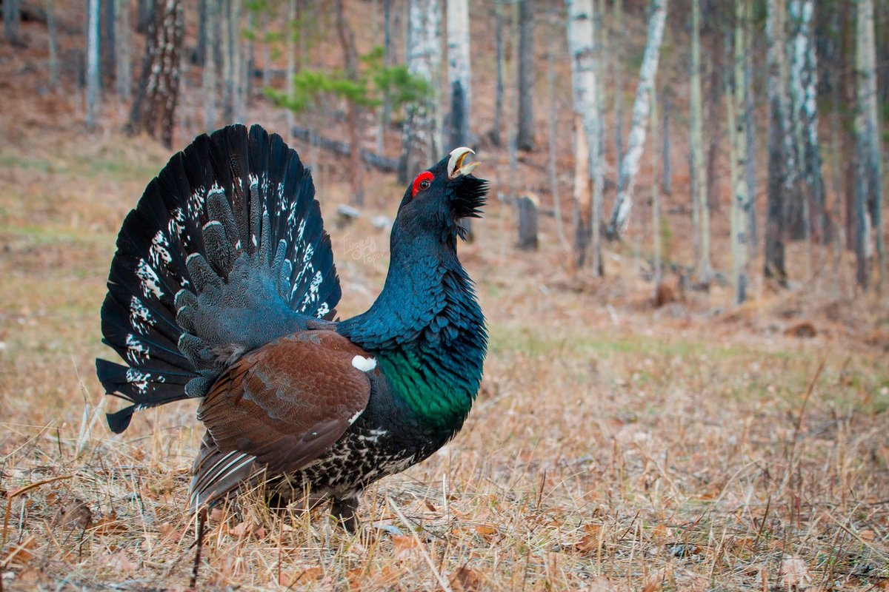
Глухарь.
Длина тела самцов глухаря достигает 1,1 м, а масса может составлять до 6,5 кг. Ведут оседлый и одиночный образ жизни. Только к зиме собираются в небольшие группы и могут кочевать на небольшие расстояния. Питаются разнообразно: насекомыми и семенами, почками и ягодами, травой и побегами, листьями. Зимой основной едой для них является хвоя. А когда наступают лютые морозы, то он без раздумий ныряет в снег и зарывается в нем.

Slide 22
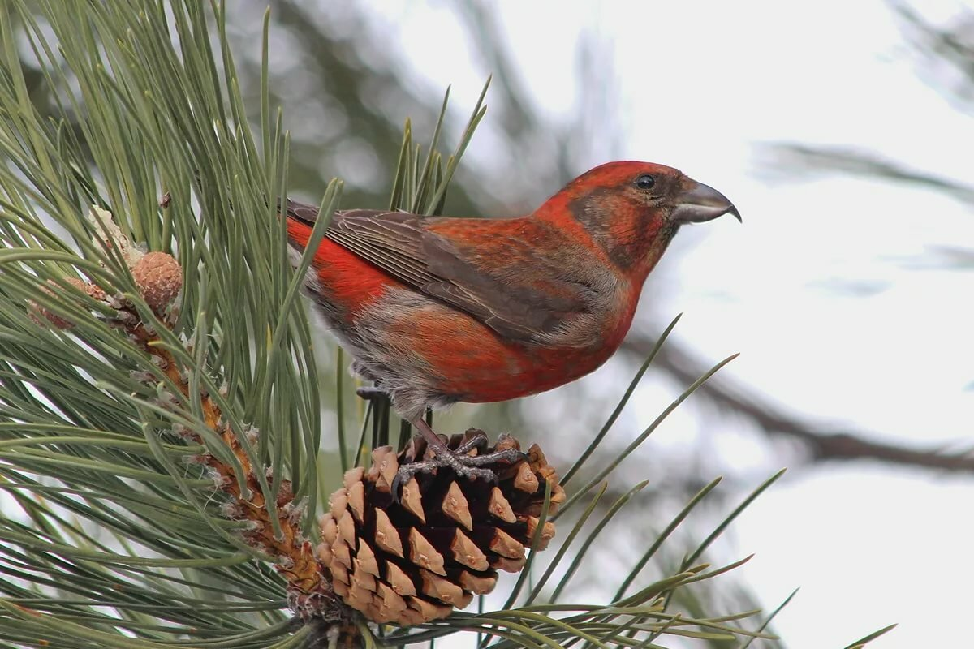
Клёст.
С помощью крепкого перекрещивающегося клюва Клест не только ловко вылущивает семена из еловых и сосновых шишек, но и лазает по деревьям, удерживаясь за ветки и кору клювом и используя в качестве опоры короткий вилкообразный хвост.

Slide 23
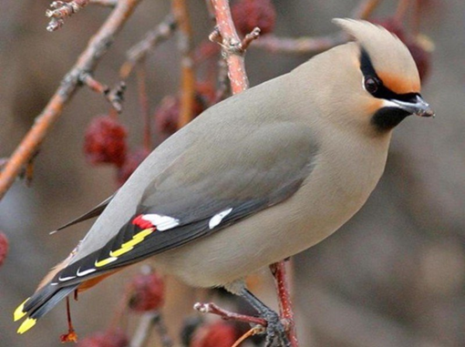
Свиристель.
Питаются ягодами, мелкими плодами, почками, молодыми побегами и насекомыми. Птицы наловчились хватать комаров, стрекоз, бабочек и мошек на лету и находить личинок. Осенью с этих мест свиристелям приходится улетать не столько от холода, сколько от голода.

Slide 24
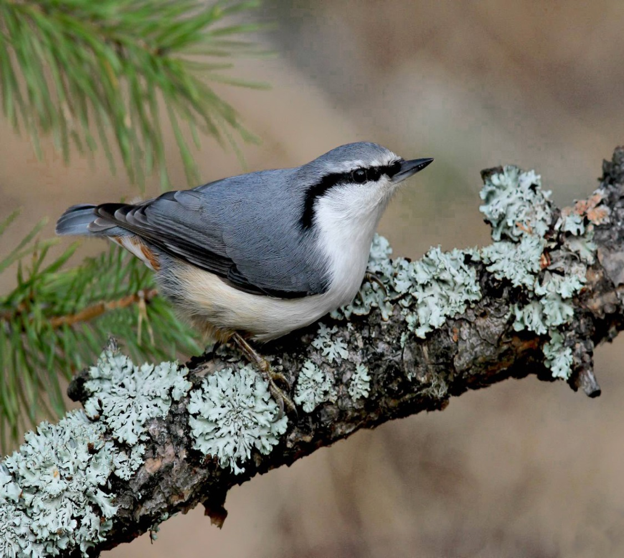
Поползень.
Птица уникальная. Она единственная из пернатых древолазов способна передвигаться вниз головой на вертикальном стволе. Поползень вечно веселый и неутомимый. Он подвижный, живой и деятельный. В этой птичке словно соединены характеры дятла и синицы.

Slide 25
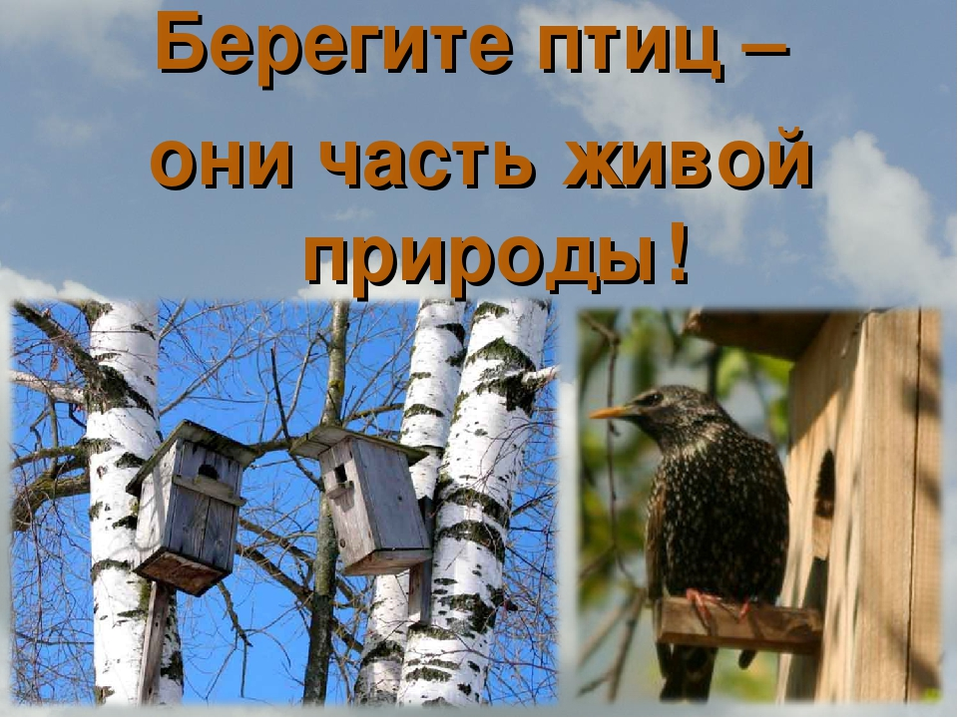
Спасибо за внимание!

